Slide 1



AZ ENERGETIKA
JÖVŐJE
ÜZLETI REGGELI A BME-N
BUDAPEST—2026-02-04

Slide 2



Energetikai megatrendek
Prof. Dr. Aszódi Attila
dékán, Természettudományi Kar

Slide 3
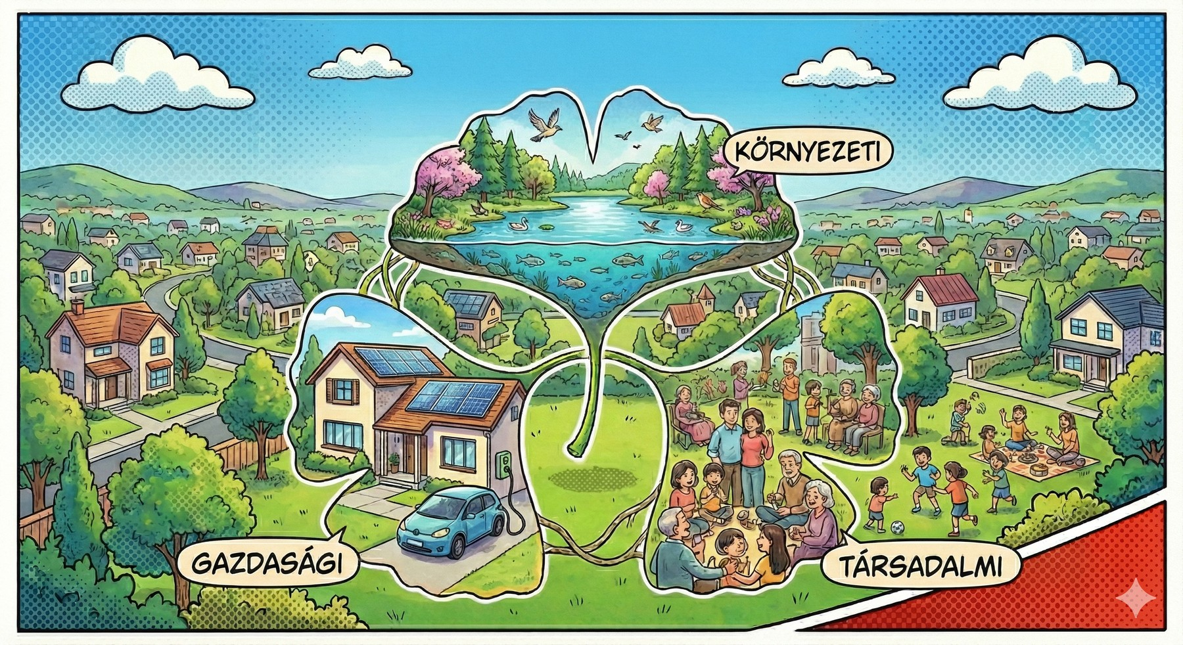

A fenntarthatóság pillérei
Energetikai megatrendek
Aszódi Attila I 2026.02.04
A grafika a Gemini Pro Nano Banana AI eszköz felhasználásával készült. Promptolás: Aszódi Attila

Slide 4
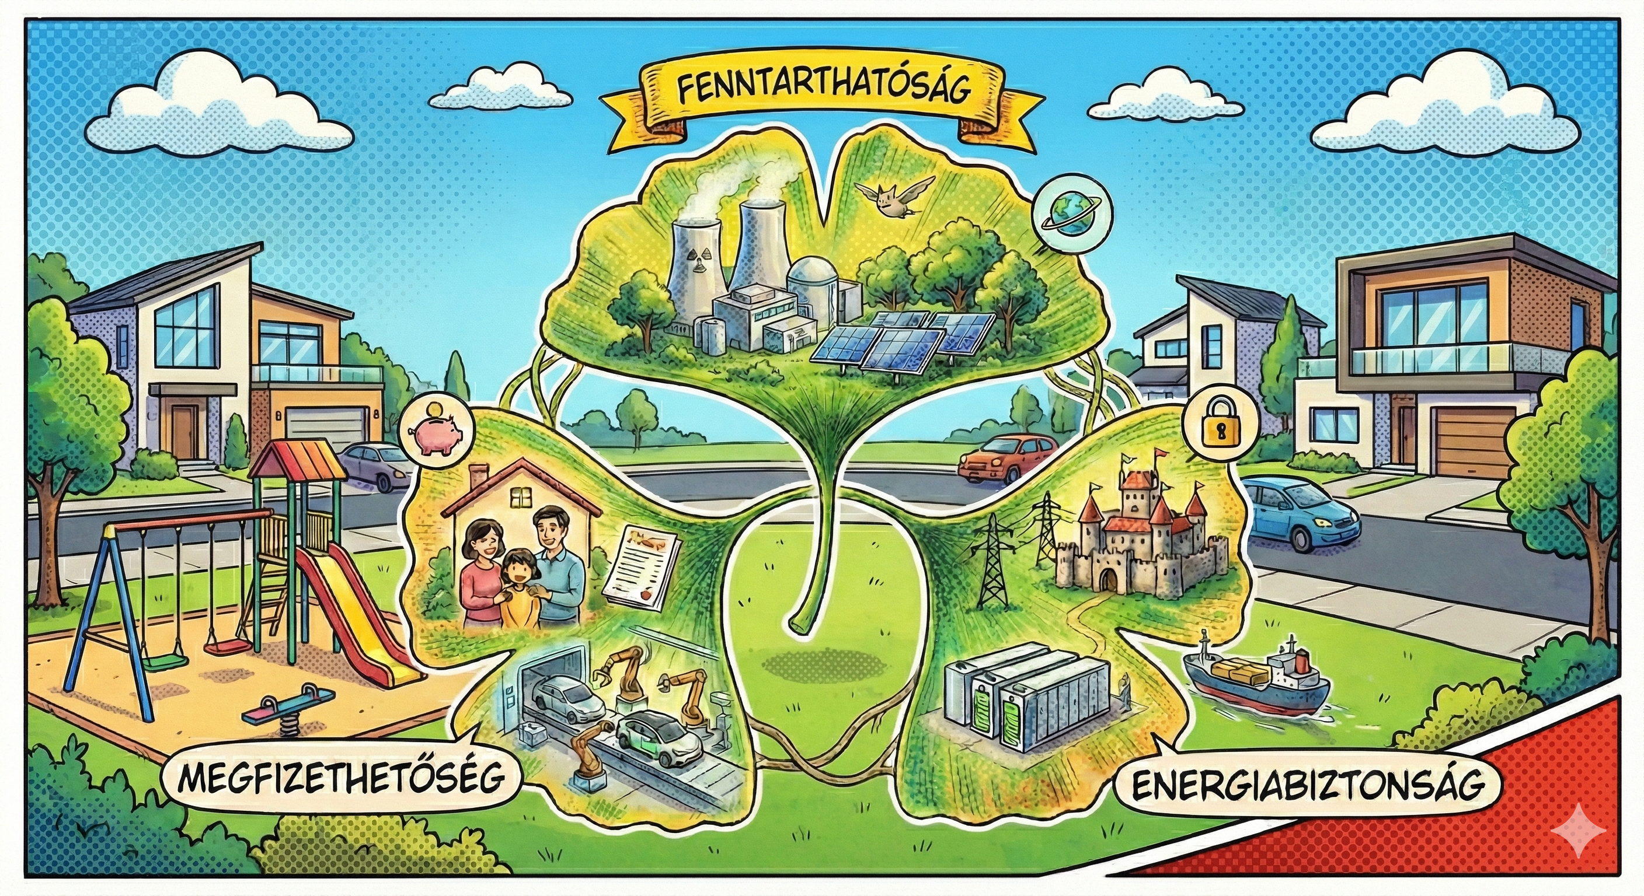
Energetikai trilemma
Energetikai megatrendek
Aszódi Attila I 2026.02.04
A grafika a Gemini Pro Nano Banana AI eszköz felhasználásával készült. Promptolás: Aszódi Attila

Slide 5
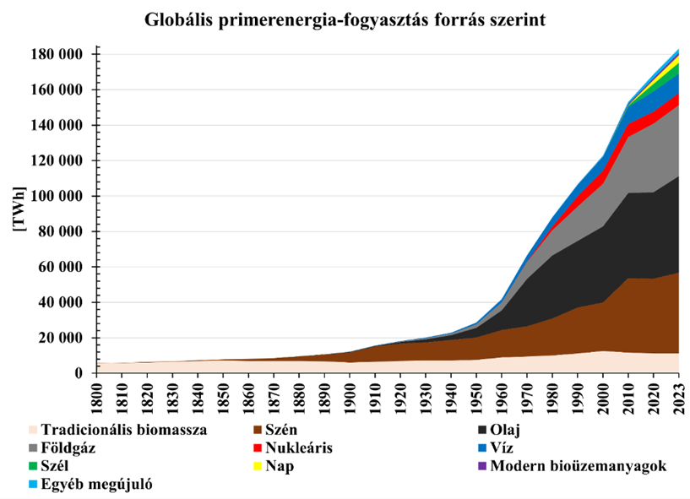
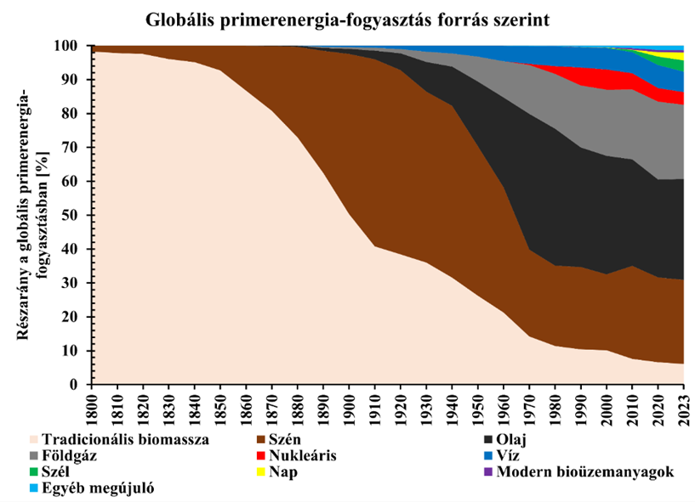
Globális primerenergia-felhasználásunk története
Energetikai megatrendek
Aszódi Attila I 2026.02.04
80% még mindig fosszilis bázisú
Az adatok forrása: Energy Institute - Statistical Review of World Energy (2024); Smil (2017) - az Our World in Data jelentős feldolgozásával; saját ábrázolás

Slide 6

Technológiaváltás?
Energetikai megatrendek
Aszódi Attila I 2026.02.04
A grafika a Gemini Pro Nano Banana AI eszköz felhasználásával készült. Promptolás: Aszódi Attila
Szöveg forrása: Ahmed Zaki Yamani (1930–2021), szaúd-arábiai olajminiszter

Slide 7
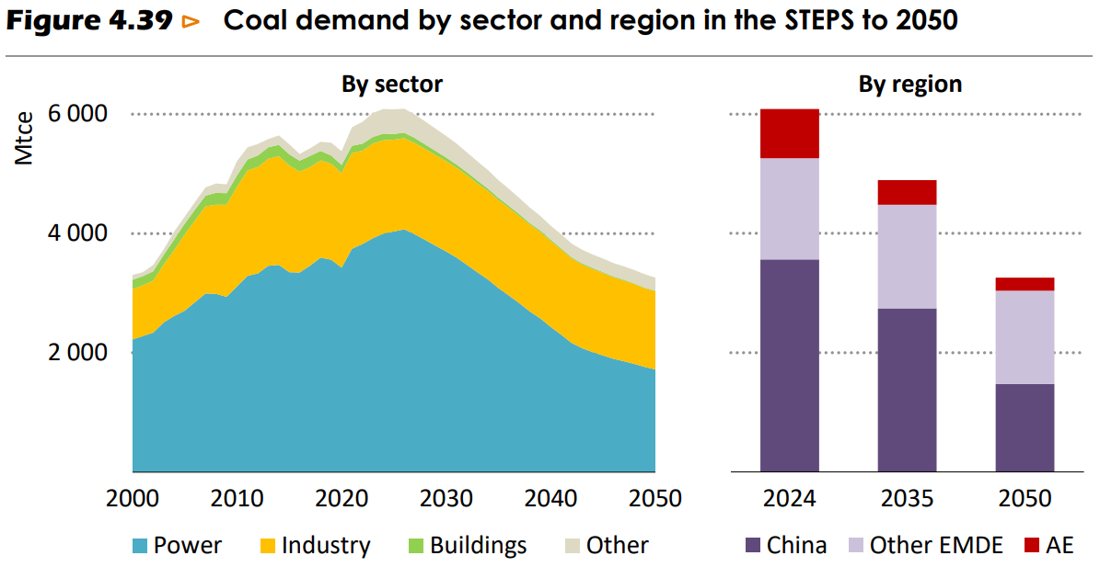
„Peak coal” – éppen elértük
Energetikai megatrendek
Aszódi Attila I 2026.02.04
Forrás: World Energy Outlook 2025, OECD IEA CC BY 4.0

Slide 8
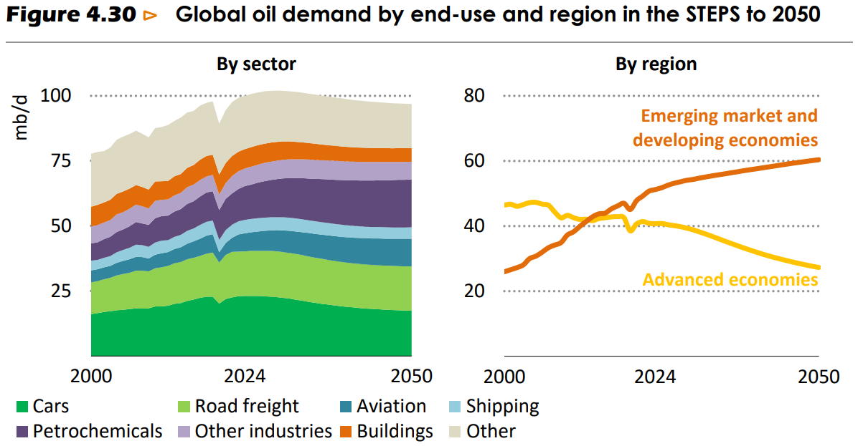
„Peak oil” – hamarosan elérjük (valószínűleg)
Energetikai megatrendek
Aszódi Attila I 2026.02.04
Forrás: World Energy Outlook 2025, OECD IEA CC BY 4.0

Slide 9
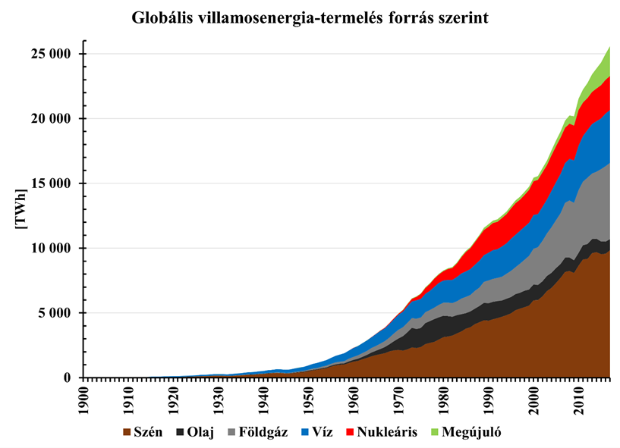
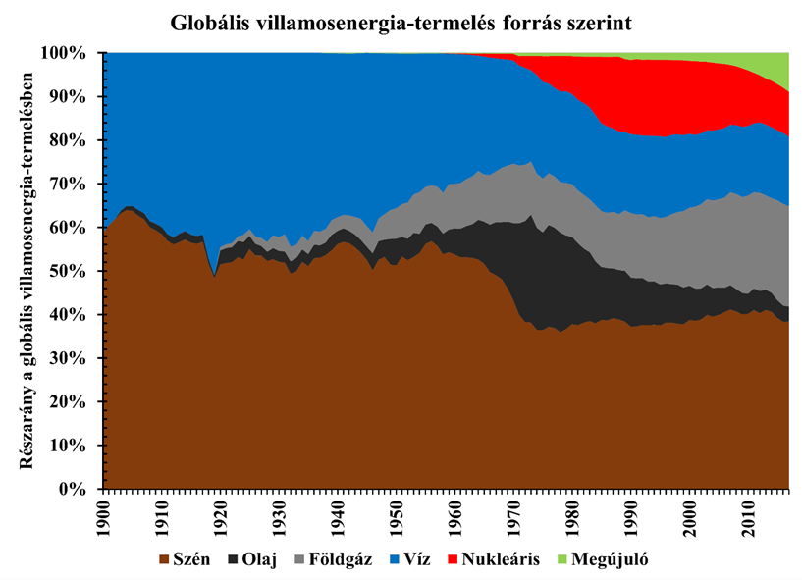
A villamosenergia-termelés és forrásszerkezetének változása
Energetikai megatrendek
Aszódi Attila I 2026.02.04
Napjainkban:
megújuló 16%
nukleáris 9%
vízenergia 14%
fosszilis 61%
61% még mindig fosszilis bázisú
Az adatok forrása: https://visualizingenergy.org/world-electricity-generation-since-1900/; saját ábrázolás

Slide 10
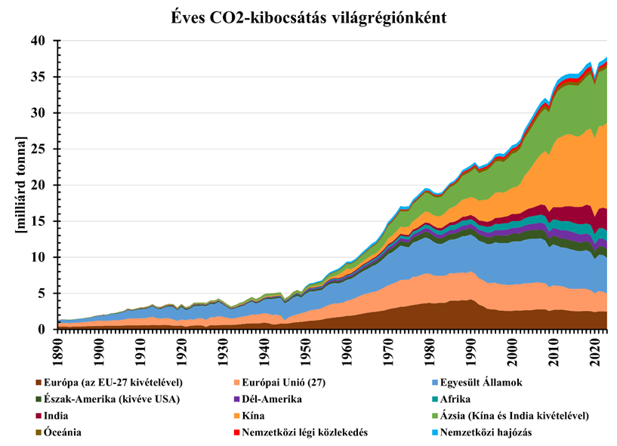
Globális szén-dioxid-kibocsátásunk és régiós megoszlása
Energetikai megatrendek
Aszódi Attila I 2026.02.04
Globális kibocsátás: 2,5x
Európa és Észak-Amerika: 29%
Kína: 32%
India: 8%
Európa és Észak-Amerika: 74%
Az adatok forrása: Global Carbon Budget (2024) – az Our World in Data jelentősebb feldolgozásával; saját ábrázolás

Slide 11
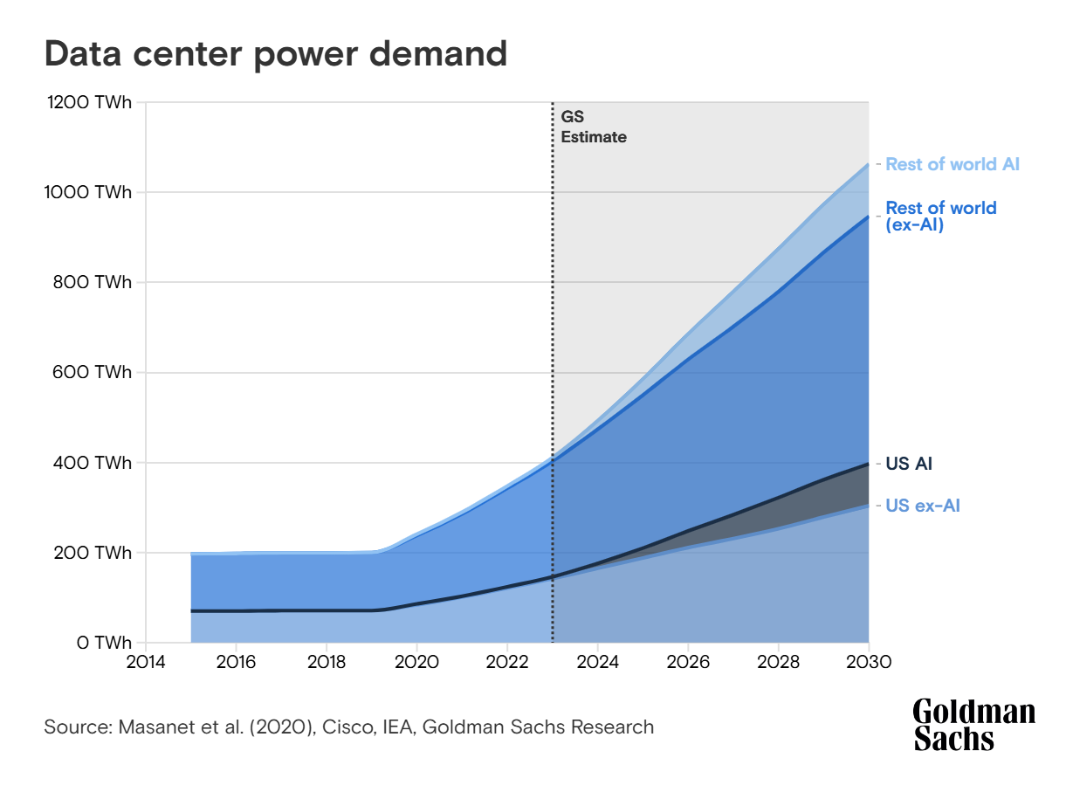
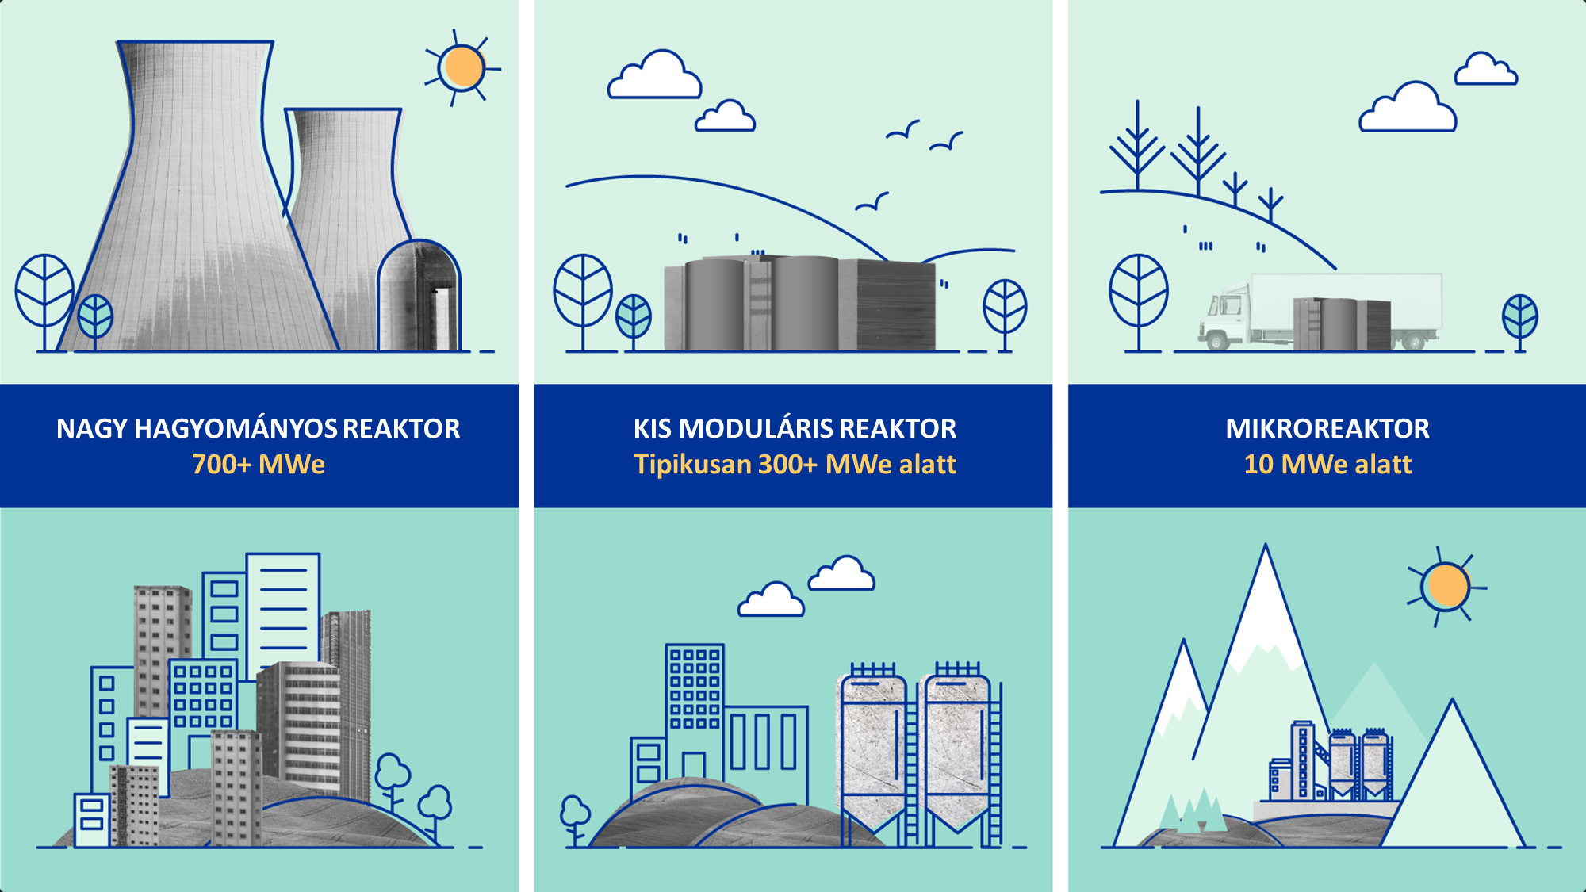
Mesterséges intelligencia boom, atomerőművi projektek felfutása
Energetikai megatrendek
Aszódi Attila I 2026.02.04
Ábra angol nyelvű eredeti forrása: https://www.iaea.org/newscenter/news/what-are-small-modular-reactors-smrs, saját magyarítás
Forrás: https://www.goldmansachs.com/pdfs/insights/pages/generational-growth-ai-data-centers-and-the-coming-us-power-surge/report.pdf
2025-re a világ felismerte, hogy karbonsemleges zsinóráramot csak karbonsemleges zsinórtermelők (atomerőművek, vízerőművek) tudnak termelni

Slide 12
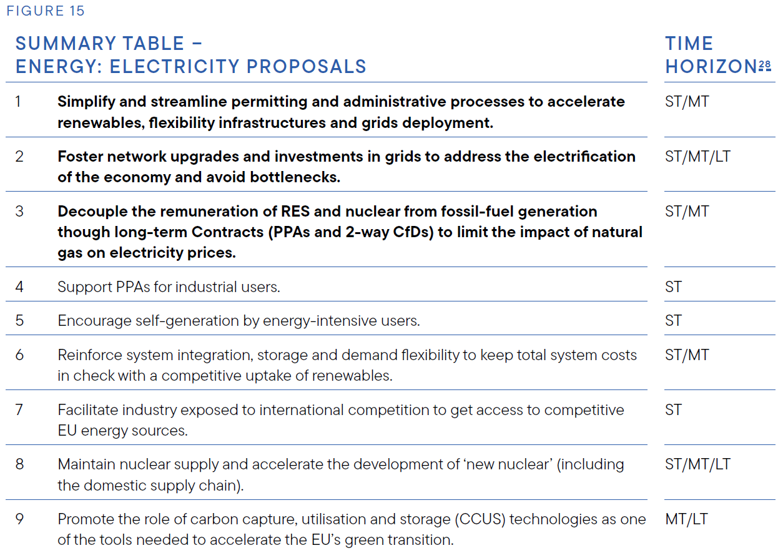
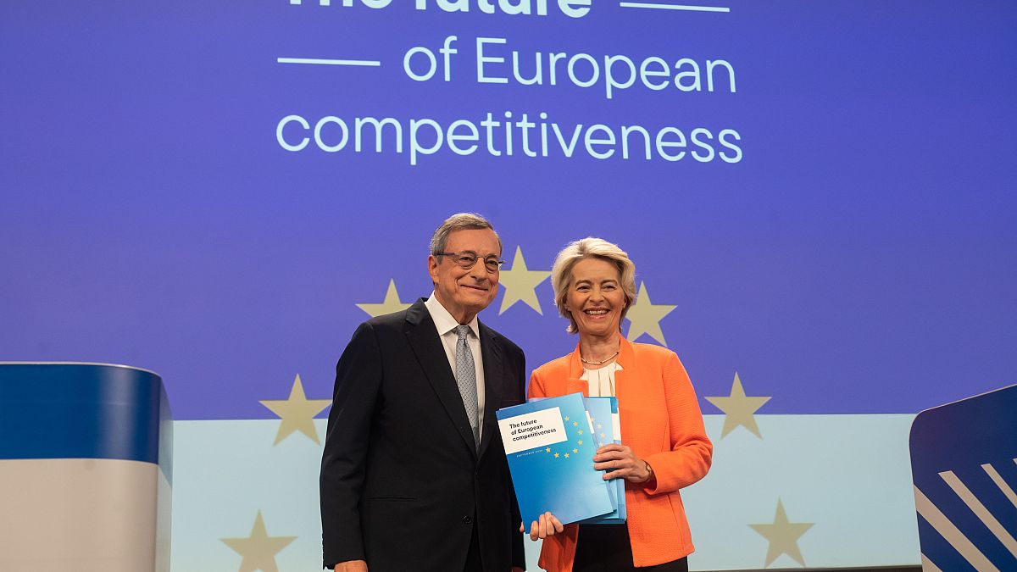
Draghi-jelentés üzenetei a villamosenergia-piac számára
Energetikai megatrendek
Aszódi Attila I 2026.02.04
Source: https://commission.europa.eu/topics/strengthening-european-competitiveness/eu-competitiveness-looking-ahead_en
Adatok forrása: mavir.hu, saját ábrázolás

Slide 13
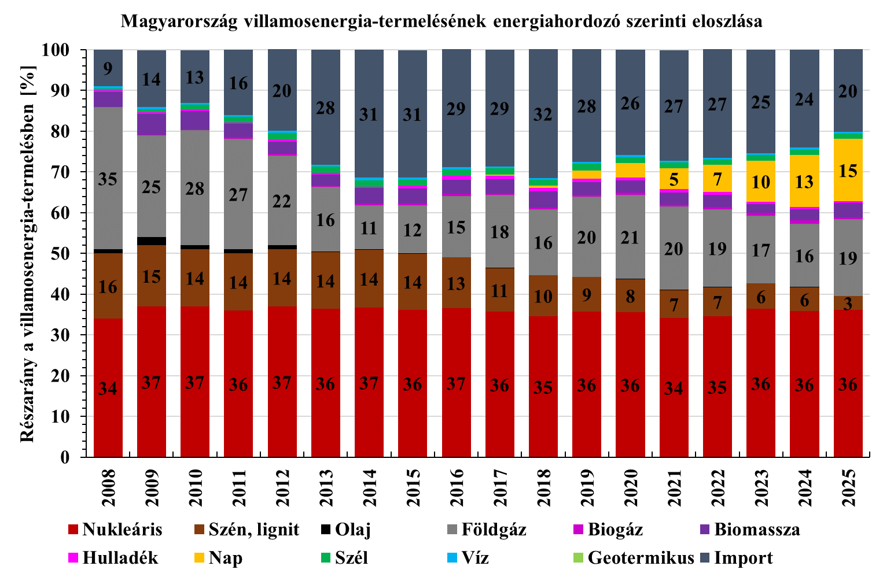
Hazai villamosenergia-mix
Energetikai megatrendek
Aszódi Attila I 2026.02.04
Adatok forrása: mavir.hu, saját ábrázolás

Slide 14
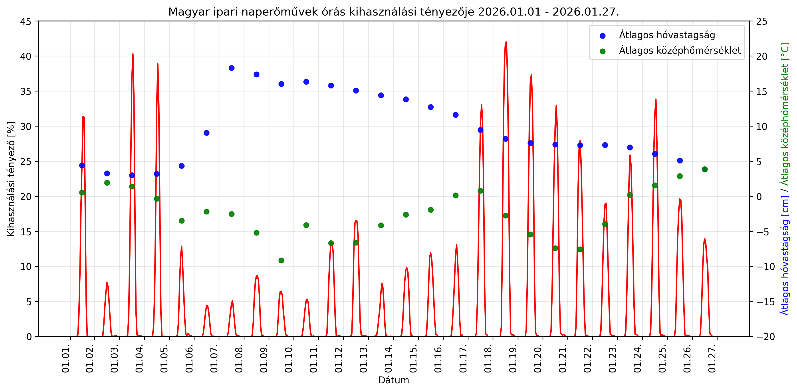
Napenergia kihívásai („világelsőnek lenni Solar PV-ben”)
Energetikai megatrendek
Aszódi Attila I 2026.02.04
Beépített kapacitás > 8000 MW
Adatok forrása: mavir.hu, metnet.hu; saját ábrázolás

Slide 15
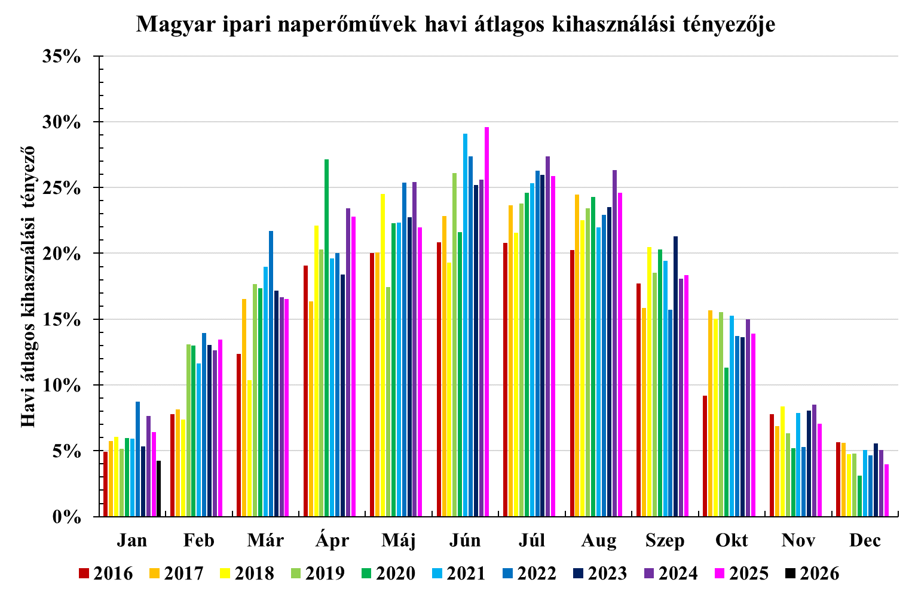
Napenergia kihívásai („világelsőnek lenni Solar PV-ben”)
Energetikai megatrendek
Aszódi Attila I 2026.02.04
Beépített kapacitás > 8000 MW
Adatok forrása: mavir.hu, saját ábrázolás

Slide 16
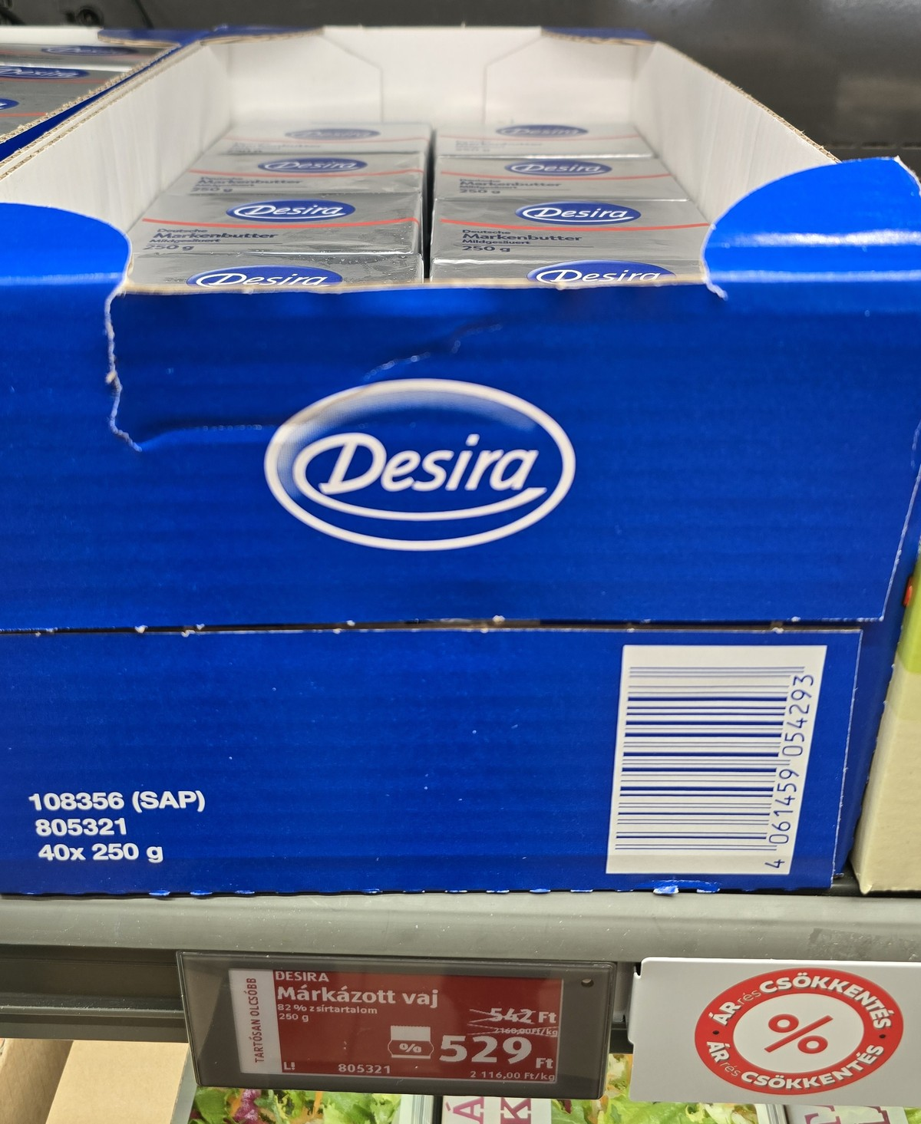
PREZENTÁCIÓ CÍME
NÉV I DÁTUM
Hogyan befolyásolják az elektromos autók a vaj árát?
(Némi) Összefoglalás
Jelentős szerkezeti átalakulás az energiaforrások tekintetében, de még mindig a fosszilis források a meghatározók (primer energiában 80%, villanyban 60%)
A szénfelhasználás platóján vagyunk
Az olajfelhasználás néhány éven belül tetőzhet
A nukleáris energia megkerülhetetlen, az energiamix része hosszú távon is
A villamos energia az új olaj (meg az adat)
Komplex rendszerek irányításához korszerű informatika kell
Az orosz-ukrán háború, a szankciók és a vámháború jelentős átalakulást eredményeznek az energiaellátásban, nem csak az energiahordozók, hanem a technológiák kereskedelmében is
Az energiaellátás biztonsága minden korábbinál fontosabbá vált
Fotó: Aszódi Attila
A grafika a Gemini Pro Nano Banana AI eszköz felhasználásával készült. Promptolás: Aszódi Attila

Slide 17
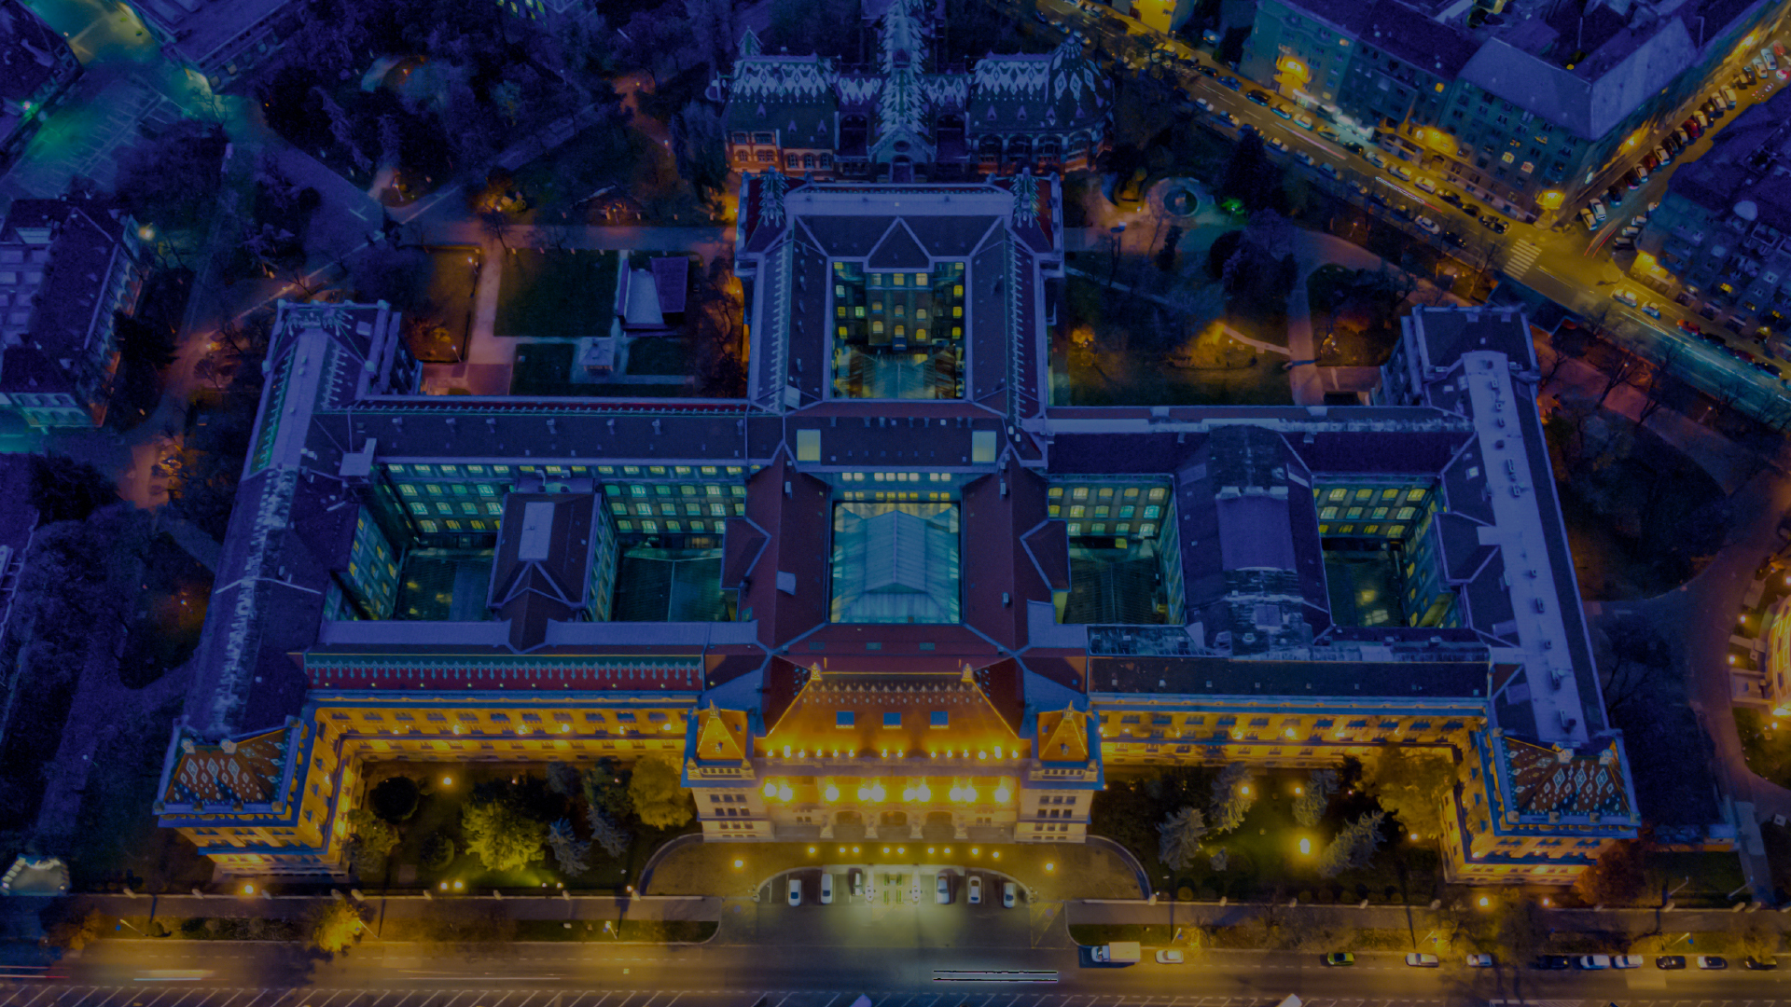
aszodi.attila@ttk.bme.hu​
Prof. Dr. Aszódi Attila, Dékán, BME TTK
BUDAPEST, 2026.február 04.
BUDAPEST, 2025. ÁPRILIS 28.

